Slide 1
动态规划GHI题解

Slide 2
G：装备强化
1A：黄琬景
题意：给定一个体积为m的背包，共有n个物品组，每个物品组有4件物品，每件物品体积为ui，价值为vi。每组至多选择1个物品，求不超过背包体积时的最大物品选择价值
tag：分组背包
复杂度O（nm）

Slide 3
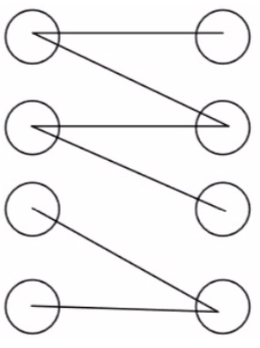
H：信道连接
1A：张嘉淇
题意：在一个左右均有 n个点的二分图当中，左边每个点只会向编号大于等于它的编号的右边点连线，左边的每个点最少有1条边可选择，最多有4条边可选择。
现在要选择其中的一些边，求满足如下条件时的最小花费：
1.右边的每一个点都要被覆盖到；
2.有一个 01 矩阵 ，若 = 1 则表示左边第 i 个点和第 j 个点不能同时被覆盖到；
3.对于左边的每一个点，如果它没被覆盖到则费用为 0，否则费用为 ，其中 表示被它被覆盖的次数。
tag：状态压缩dp

Slide 4
H：信道连接
因为点的数量很少，我们可以考虑状压dp
d[i][ls][rs]表示对于左边前i个点满足题意要求时,左边点的状态为ls,右边点的状态为rs的最小花费
我们发现ls和rs都是2^n的,共需要n*2^(2n),复杂度和空间大小都不满足限制.

Slide 5
H：信道连接
性质：题目给出左边每个点只会向编号大于等于它的编号的右边点连线
那么考虑完左边前i个点后:
1.左边的后n-i个点一定未被选
2.右边的前i个点一定已经被选了(如果没被选之后也不可能再被选)
因此只需要在枚举到i+1个点时，我们只需要存储左边前i个点的状态和右边后n-i个点的状态就可以了
令d[i][j]表示枚举到i,而j=ls|rs的最小合法代价

Slide 6
H：信道连接
左半部[0,i-1]：ls=(j&((1<<i)-1));
右半部[i,n-1]：rs=(j&((1<<n)-(1<<i)));

Slide 7
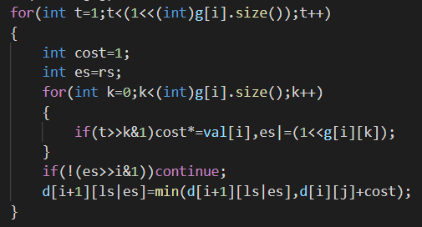
H：信道连接
考虑左边第i个点的时候,可以枚举边的选择（保证右边第i个点已被覆盖）：

Slide 8
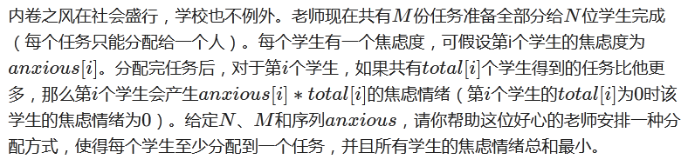
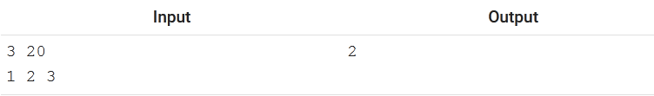
I：卷
1A：张嘉淇
题意：
tag：贪心+dp

Slide 9
I：卷
1.对于一种确定的分配方案，每一个任务分配数大于它的分配数个数（简称大于个数）是确定的。因此对于任意一种方案，我们的任务相当于是将大于个数分配给学生。
2.可以证明一定存在一种最优解方案为：将所有学生按焦虑度anxious[i]排序后，焦虑度从大到小对应分配的任务数一定是单调不减的
证明：排序不等式（选修4-5）

Slide 10
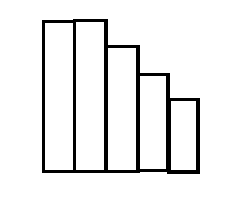
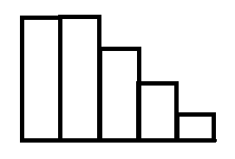
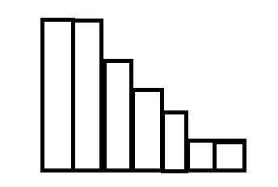
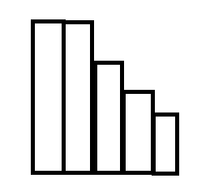
I：卷
3.每个学生比他任务多的人数只取决于任务数的相对关系
4.状态定义及转移方式
f[i][j]：将j个任务分配给（焦虑度从大到小）排序后的前i个同学，且分配任务数单调不增时的焦虑情绪的最小值
状态转移：对于f[i][j]而言，考虑前i个同学中共有k个学生每人分配了1个任务（记sum[i]为排序后前i个同学的焦虑度前缀和）
k=0时，根据相对关系可知，f[i][j]=f[i][j-i]；k!=0时，f[i][j]=f[i-k][j-k]+(sum[i]-sum[i-k])*(i-k);
复杂度O(n^2*m)

